Slide 1



第57讲
有机化合物的空间结构 同系物 同分异构体

Slide 2
1.掌握有机化合物分子中碳原子的成键特点，能正确判断简单有机物分子中原子的空间位置。
2.了解有机化合物的同分异构现象，能判断并正确书写简单有机化合物的同分异构体的结构简式。
复
习
目
标

Slide 3
考点一 有机化合物的空间结构
内
容
索
引
考点二 同系物 同分异构体
练真题 明考向
课时精练

Slide 4
<
考点一
>
有机化合物的空间结构

Slide 5
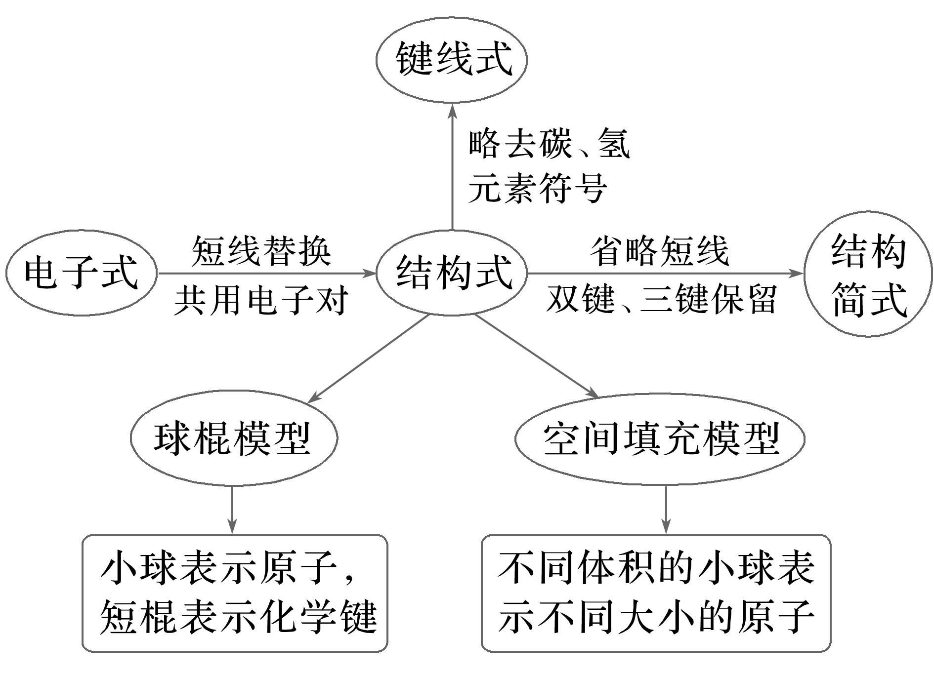
1.有机化合物常用的表示方法

Slide 6
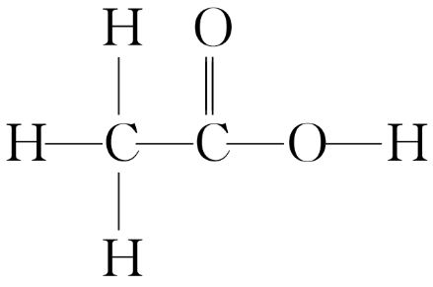
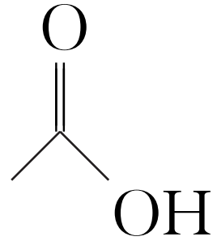
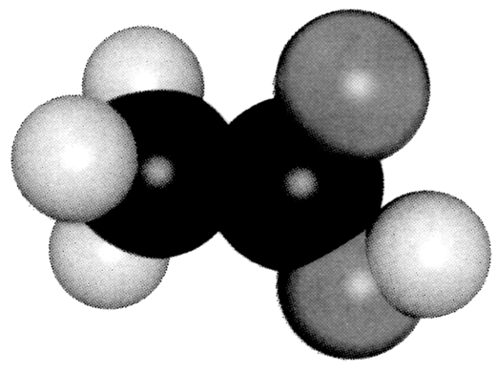
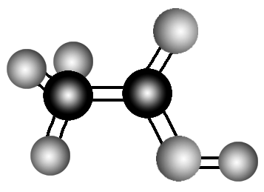
如乙酸的常见表示方法：
结构式 | 结构简式 | 键线式 | 球棍模型 | 空间填充模型
 | _______________________
CH₃COOH

Slide 7
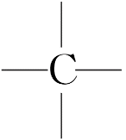
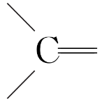
2.有机化合物的成键方式和空间结构
与碳原子相连的原子数 | 结构示意 | 碳原子的杂化方式 | 碳原子的成键方式 | 碳原子与相邻原子形成的结构单元的空间结构 | 实例
4 |  | ___ | ____ | __________ | _____
3 |  | ___ | __________ | ____________ | _____
2 | —C≡ | ___ | _________ | _______ | _____
sp³
σ键
四面体形
甲烷
sp²
σ键、π键
平面三角形
乙烯
sp
σ键、π键
直线形
乙炔

Slide 8
1.有机物分子中与碳碳双键或苯环直接相连的原子一定共平面( )
2.若有机物分子中碳原子只采取sp、sp²杂化，则分子中所有原子一定共平面( )
3.若有机物分子中含有手性碳原子，则分子中所有原子不可能共平面( )
4.戊烷中碳原子的杂化方式有sp³、sp²两种( )
5.乙烯的结构简式为CH₂CH₂( )
√
×
√
×
×

Slide 9
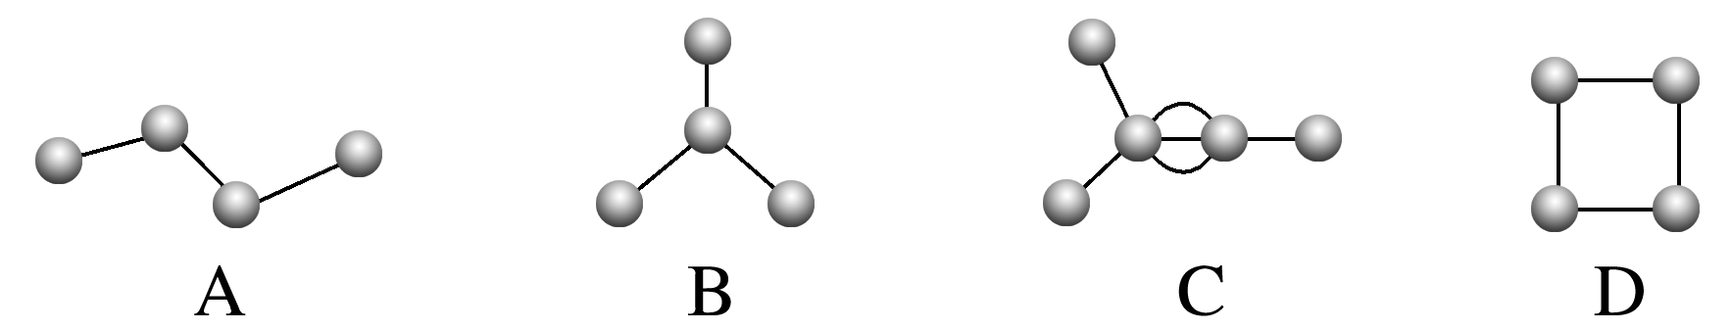
一、有机物的表示方法与碳原子成键特点
1.碳原子的不同结合方式使得有机物种类繁多，下列碳原子的结合方式错误的是
√
碳原子可形成4个共价键，而C项中碳原子形成5个共价键，不符合碳原子的成键特点。

Slide 10

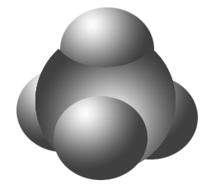
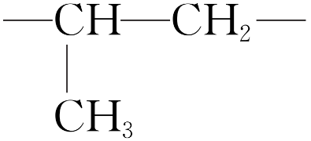
2.下列化学用语正确的是
A.硝基苯的结构简式： B.四氯化碳的空间填充模型：
C.聚丙烯的链节为—CH₂CH₂CH₂— D.葡萄糖的实验式：C₆H₁₂O₆
√
四氯化碳分子中氯原子半径大于碳原子半径，B错误；
聚丙烯的链节为 ，C错误；
葡萄糖的分子式为C₆H₁₂O₆，实验式为CH₂O，D错误。

Slide 11
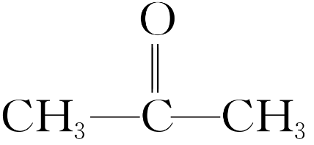
3.下列说法错误的是
A.三氟乙酸乙酯(CF₃COOC₂H₅)是制备抗病毒药物的原料，1个该分子中含有13个σ键
和1个π键
B.1 mol丙酮( )中含有σ键个数为9N_{A}
C.一个乙炔(H—C≡C—H)分子中有3个π键
D.乙烷分子中只存在σ键，即6个C—H和1个C—C，无π键
√
根据分子中价键可知，单键为σ键，双键为1个σ键和1个π键，三键为1个σ键和2个π键，故乙炔分子中有3个σ键和2个π键，C错误。

Slide 12
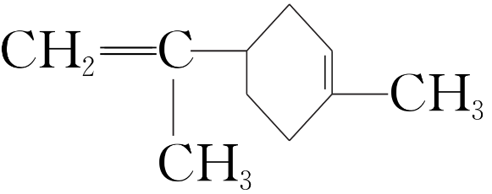
二、有机化合物分子中原子的空间位置判断
4.下列说法正确的是
A.丙烷是直链烃，所以分子中3个碳原子在一条直线上
B.丙烯分子中所有原子均在同一平面上
C. 中所有碳原子一定在同一平面上
D.CH₃—CH==CH—C≡C—CH₃分子中所有碳原子一定在同一平面上
√

Slide 13
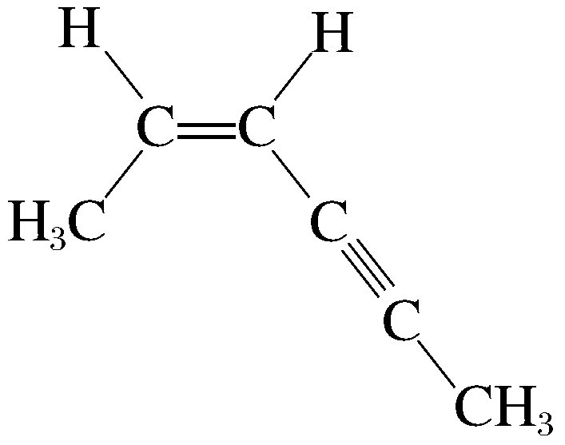
A项，饱和直链烃是锯齿形的，错误；
B项，CH₃—CH==CH₂中有甲基，所有原子不可能共平面，错误；
C项，因环状结构不是平面结构，所有碳原子不可能在同一平面上，错误；
D项，该分子可表示为 ，依据乙烯分子中6个原子共平面，
乙炔分子中4个原子共直线判断，该有机物分子中所有碳原子共平面，正确。

Slide 14
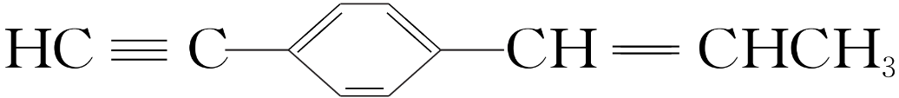
5.有机物 分子中最多有_____个碳原子在同一平面内，最多有____个原子在同一条直线上，苯环平面内的碳原子至少有____个。
11
6
9

Slide 15
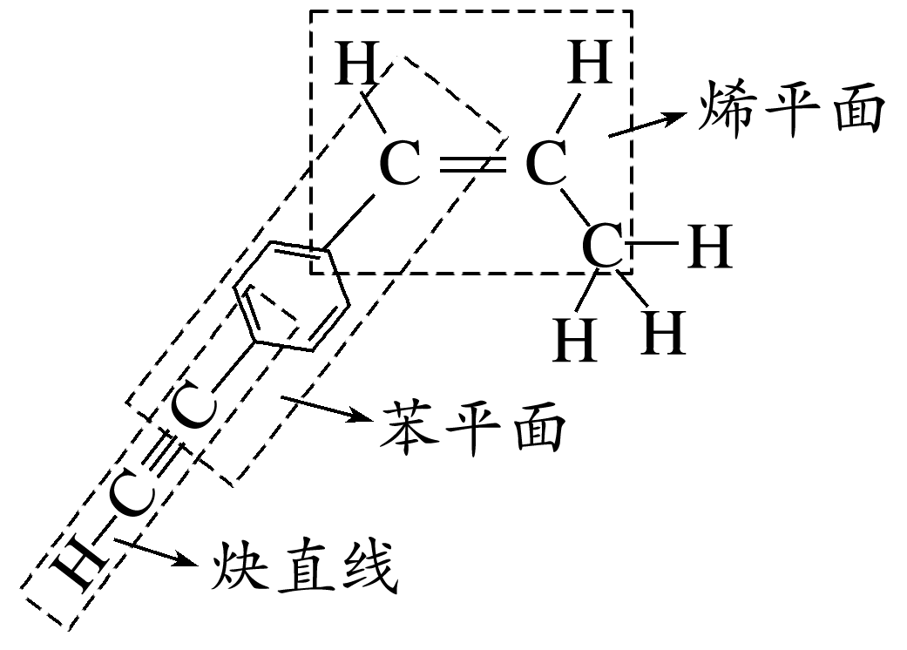
以碳碳双键为中心，根据乙烯、苯、乙炔、甲烷的结构，
可以画出如图所示结构。
由于碳碳单键可以绕轴自由旋转，炔直线一定在苯平面
内，苯平面和烯平面可能共面，也可能不共面，
因而该有机物分子中的所有碳原子可能共面，最多有5＋6＝11个碳原子共面，至少有6＋2＋1＝9个碳原子在苯平面内。由于苯分子、乙烯分子的键角均为120°，炔直线与所在苯环正六边形对角线上的碳原子共线，因而5个碳原子和炔基上的1个氢原子共线，即5＋1＝6。

Slide 16
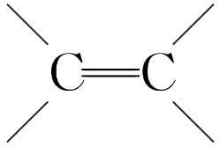
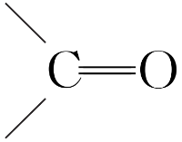
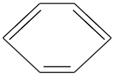
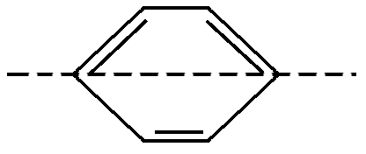
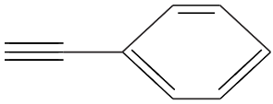
判断分子共线、共面原子数目的技巧
(1)熟记基本模型
①三个基本面：烯平面( )、羰基平面( )、苯平面( )，碳原子均为sp²杂化。
②两条基准线：炔直线(—C≡C—)，sp杂化；苯对角线( )。
(2)直线与平面连接，则直线在这个平面上。如苯乙炔： ，所有原子共平面。

Slide 17
(3)平面与平面、直线、立体结构连接
①审准题目要求
题目要求中常用“可能”“一定”“最多”“最少”“所有原子”“碳原子”等限制条件。
②碳碳单键的旋转
碳碳单键两端碳原子所连接的基团能以“C—C”为轴旋转。
③恰当拆分复杂分子
观察复杂分子的结构，先找出类似于甲烷、乙烯、乙炔和苯分子的结构，再将对应的空间结构及键的旋转等知识进行迁移即可解决有关原子共面、共线的问题。
返回

Slide 18
<
考点二
>
同系物 同分异构体

Slide 19
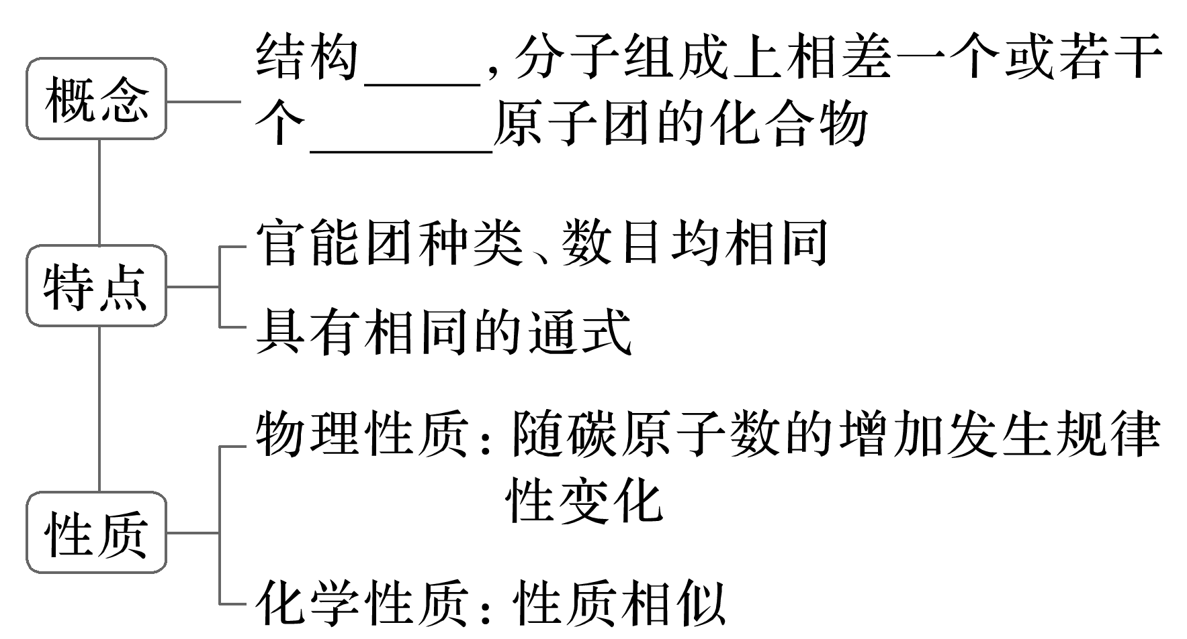
1.同系物
相似
CH₂

Slide 20
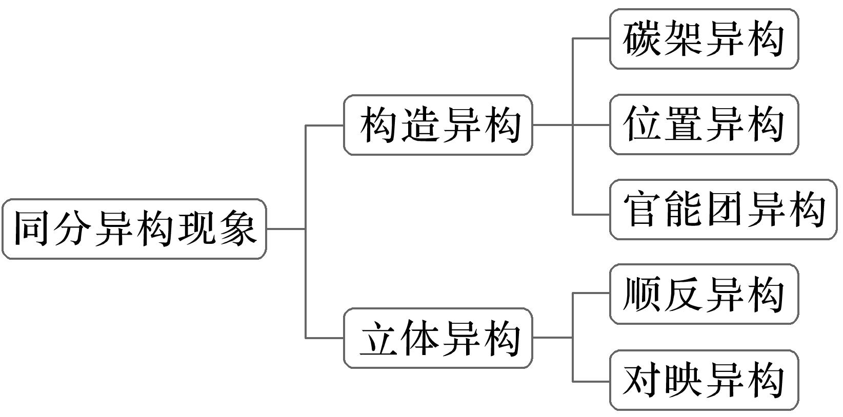
2.有机物的同分异构现象和同分异构体
(1)概念
化合物分子式相同、结构不同的现象称为同分异构现象。具有同分异构现象的化合物互为同分异构体。
(2)类型

Slide 21
(3)常考官能团异构
组成通式 | 不饱和度(Ω) | 可能的类别异构
C_{n}H_{2n} | 1 | 烯烃和环烷烃
C_{n}H_{2n－2} | 2 | 炔烃、二烯烃和环烯烃
C_{n}H_{2n＋2}O | 0 | 饱和一元醇和醚
C_{n}H_{2n}O | 1 | 饱和一元醛和酮、烯醇等
C_{n}H_{2n}O₂ | 1 | 饱和一元羧酸和酯、羟基醛等

Slide 22
3.简单有机物同分异构体的书写
(1)烷烃同分异构体的书写：减碳法(主链由长到短，支链由整到散，位置由心到边)。

Slide 23
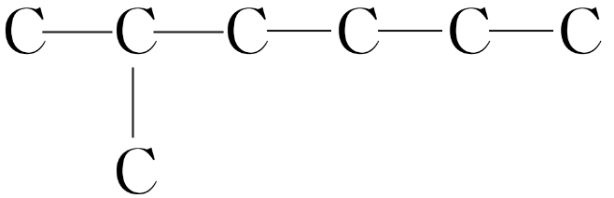
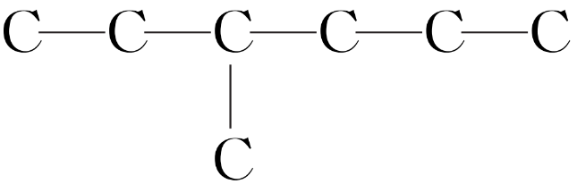
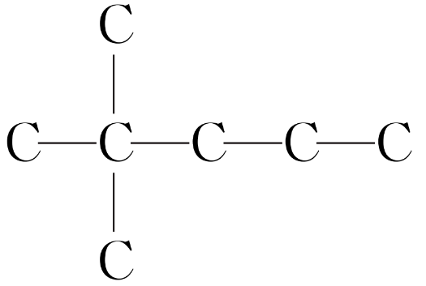
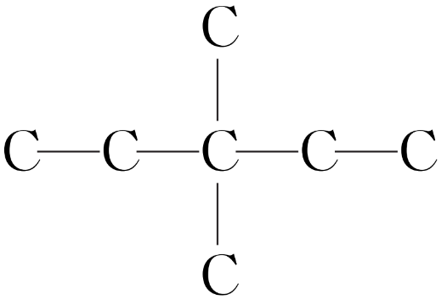
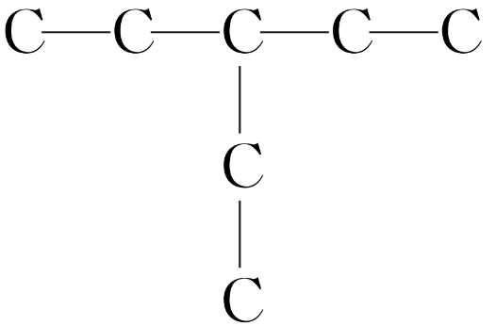
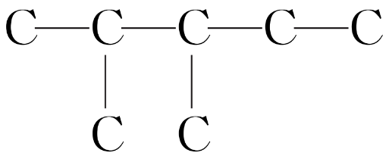
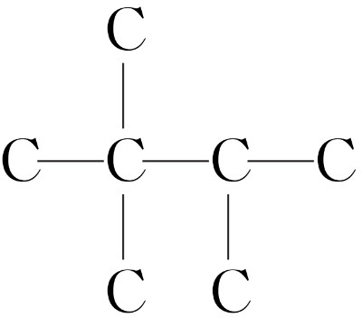
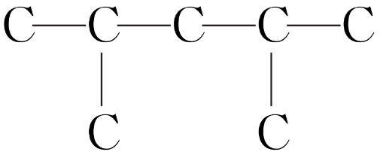
写出C₇H₁₆的同分异构体(用碳架结构表示)。
答案 C—C—C—C—C—C—C、 、 、
、 、 、 、
、

Slide 24
(2)烯烃、炔烃同分异构体的书写
顺序：碳架异构→位置异构→官能团异构。
技巧：烷烃邻碳去氢，烷烃邻碳上各去一个H可变成烯烃、邻碳上各去两个H可变成炔烃。

Slide 25
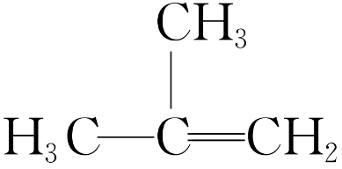
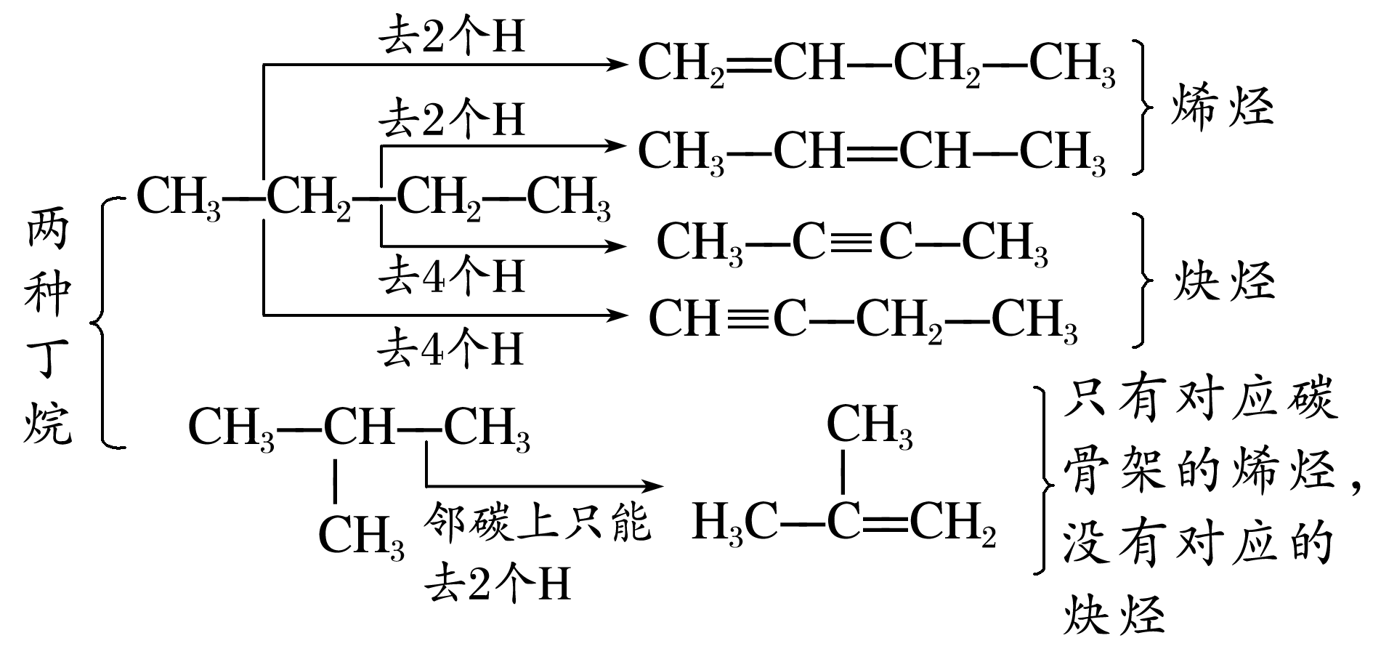
分别写出碳原子数为4的烯烃、炔烃的同分异构体。
答案 烯烃：CH₂==CH—CH₂CH₃、CH₃CH==CHCH₃、
炔烃：CH₃C≡CCH₃、CH≡CCH₂CH₃

Slide 26
(3)苯的同系物同分异构体的书写
支链由整到散，苯环上排列按邻、间、对(由集中到分散)书写。

Slide 27
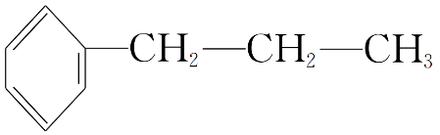
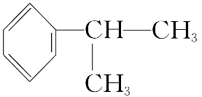
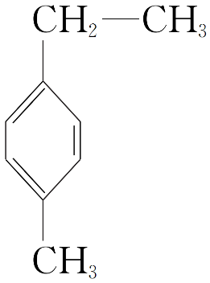
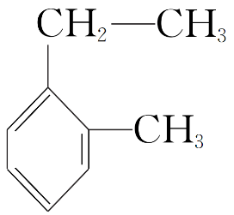
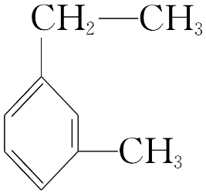
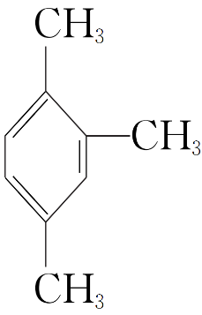
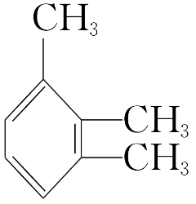
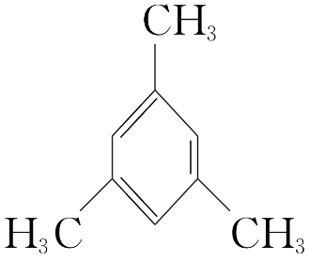
应用举例
写出C₉H₁₂的含有苯环的同分异构体。
 | 同分异构体的结构简式
一元取代物 | 、____________
二元取代物 (邻、间、对) | ________、________、________
三元取代物 (连、偏、均) | _______、_______、_____________

Slide 28
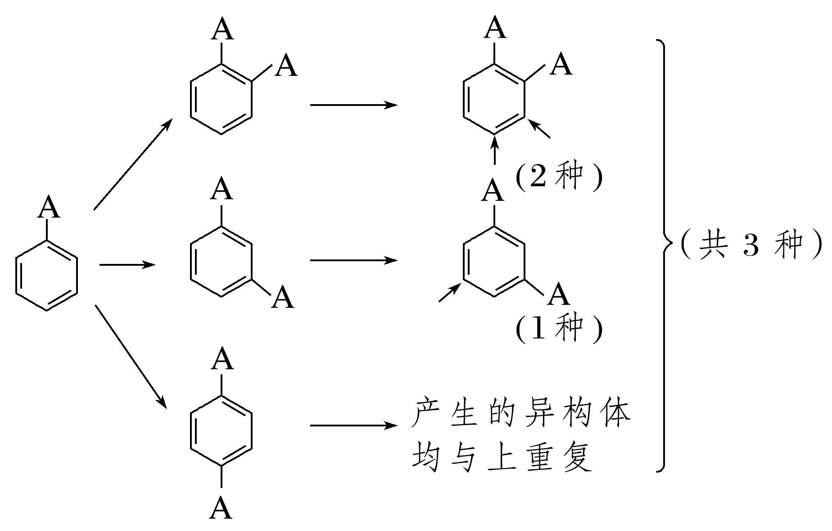
归纳总结
苯环上引入取代基的分析
(1)苯环上有两个(相同或不同的)取代基时，有邻、间、对三种位置。
(2)苯环上有三个取代基时，有下列几种情况：
①同种取代基，分析见右图，共3种。
以“对二A苯”为母体引入第三个A时，均与前面重复，体会“定过不移”的运用。

Slide 29
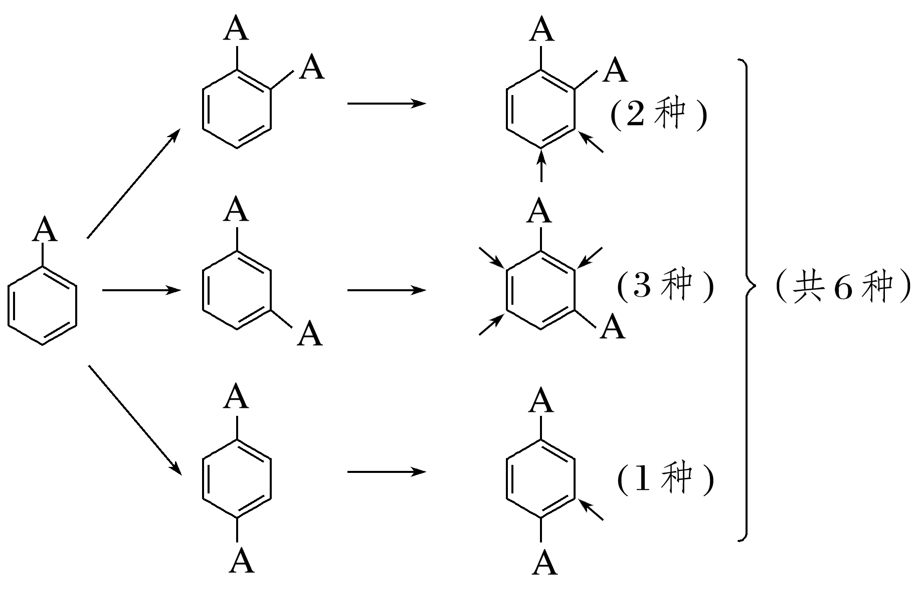
归纳总结
②两种“2A，B(代替)”取代基，分析如下图

Slide 30
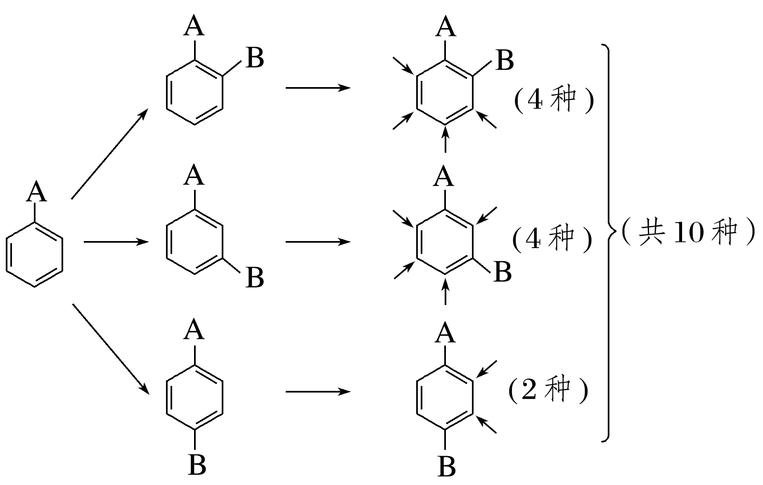
归纳总结
③三种“A，B，C(代替)”取代基，分析如下图

Slide 31
(4)有含氧官能团的有机物同分异构体的书写
一般按类别异构(分好类别)→碳架异构→位置异构的顺序书写。

Slide 32
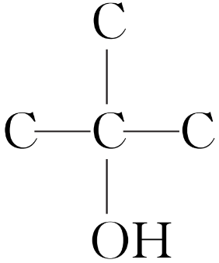
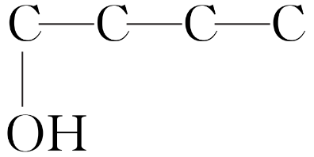
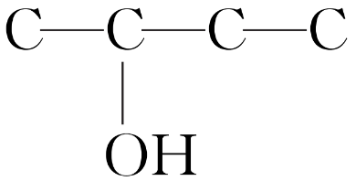
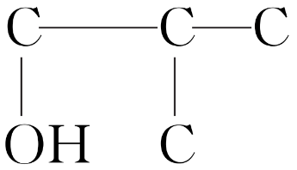
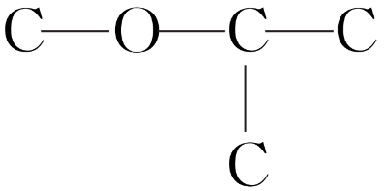
写出C₄H₁₀O的同分异构体(只写出碳骨架和官能团)。
答案 、 、 、 、C—O—C—C—C、
、C—C—O—C—C

Slide 33


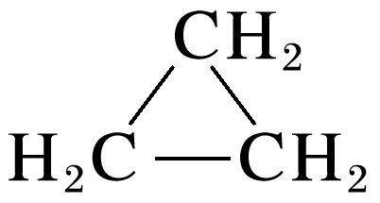
1.CH₃OH和HOCH₂CH₂OH都属于醇类，互为同系物( )
2.分子式为C₄H₈和C₃H₆的有机物一定互为同系物( )
3. 和 所含官能团不同，互为官能团异构( )
4.若有机物互为同分异构体，其化学性质可能相似，也可能不同( )
5.相对分子质量相同的有机物一定是同分异构体( )
6.同分异构体和同系物一定属于同类有机物( )
7.CH₂==CH₂和 在分子组成上相差一个CH₂原子团，两者互为同系物( )
×
×
√
√
×
×
×

Slide 34
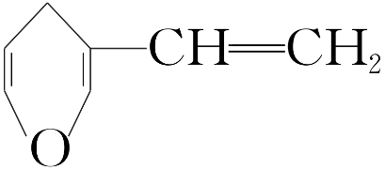

1.下列有关同分异构体(不考虑立体异构)数目的叙述不正确的是
A.甲苯苯环上的一个氢原子被含3个碳原子的烷基取代，所得产物有6种
B.与 互为同分异构体的芳香族化合物有6种
C.含有5个碳原子的某饱和链烃，其一氯取代物可能有3种
D.菲的结构简式为 ，它与硝酸反应，可生成 5种一硝基取代物
√

Slide 35






含3个碳原子的烷基有正丙基和异丙基两种结构，甲基与该烷基在苯环上有邻、间、对3种位置关系，故产物的结构共有2×3＝6种，A项正确；
的分子式为C₇H₈O，与其互为同分异构体的芳香族化合物有5种：
、 、 、 、 ，B项错误；
正戊烷的一氯代物有3种，C项正确；
菲的结构具有对称性，含有5种不同化学环境的氢原子，D项正确。

Slide 36



2.分子式为C₅H₁₁Cl的同分异构体有____种(不考虑立体异构)。
8
C₅H₁₂的碳骨架有3种： 中有3种不同化学环境的氢原子分别为①
～③号碳上所连的氢原子； 中有4种不同化学环境的氢原子，分别
为④～⑦号碳上所连的氢原子； 中四个甲基上氢原子完全相同，即只
有一种氢原子，当氯原子分别取代①～⑧号碳原子所连氢原子时，得到8种一氯代物。

Slide 37



3.分子式为C₄H₈Cl₂的有机物共有(不含立体异构)____种。
9
分子式为C₄H₈Cl₂的有机物可以采取“定一移一”法： 、 、
，共有9种。

Slide 38
4.计算分子式为C₅H₁₀O₂属于酯的同分异构体有几种(不考虑立体异构)?
答案 将分子按如下组合拆分：
①HCOO—与—C₄H₉形成的酯有1×4＝4种；
②CH₃COO—与—C₃H₇形成的酯有1×2＝2种；
③C₂H₅COO—与—C₂H₅形成的酯有1×1＝1种；
④C₃H₇COO—与—CH₃形成的酯有2×1＝2种。
则同分异构体的种类有4＋2＋1＋2＝9种。

Slide 39
同分异构体数目的判断
(1)基团连接法：将有机化合物看作由基团连接而成，由基团的异构数目可推断有机化合物的异构体数目。如：丙基有2种，丁基有4种，戊基有8种，则C₃H₇Cl、C₄H₉OH、C₅H₁₁COOH分别有2种、4种、8种。
(2)等效氢法：分子中等效氢原子有如下情况：分子中同一个碳原子上连接的氢原子等效；同一个碳原子上所连接的甲基氢原子等效；分子中处于对称位置上的氢原子等效。
(3)定一移一法：分析二元取代产物的方法：如分析C₃H₆Cl₂的同分异构体数目，可先固定其中一个氯原子位置，然后移动另一个氯原子。

Slide 40
(4)换位思考(氢原子取代)法：将有机化合物分子中的不同原子或基团换位进行思考。如：乙烷分子中共有6个H，有一个氢原子被Cl取代所得一氯乙烷只有一种结构，把五氯乙烷分子中的Cl看作H，而H看成Cl，其情况与一氯乙烷完全相同，故五氯乙烷也只有一种结构。同理二氯乙烷和四氯乙烷均有2种，二氯苯和四氯苯均有3种。
(5)组合法：若A的结构有m种，B的结构有n种，则A、B连接形成A—B的结构有m×n种。
返回

Slide 41
练真题 明考向

Slide 42


1
2
3
4
1.(2022·浙江6月选考，7)下列说法不正确的是
A.乙醇和丙三醇互为同系物
B.³⁵Cl和³⁷Cl互为同位素
C.O₂和O₃互为同素异形体
D.丙酮( )和环氧丙烷( )互为同分异构体
√

Slide 43
1
2
3
4
乙醇是饱和一元醇，丙三醇是饱和三元醇，两者所含官能团数目不同，不互为同系物，A错误；
³⁵Cl和³⁷Cl质子数相同、中子数不同，互为同位素，B正确；
O₂和O₃是由氧元素组成的不同单质，互为同素异形体，C正确；
丙酮和环氧丙烷的分子式相同、结构不同，互为同分异构体，D正确。

Slide 44




1
2
3
4
2.下列说法正确的是
A.藿香蓟( )分子中所有碳原子处于同一平面(2023·全国甲卷，8B)
B.分子( )中所有碳原子共平面(2023·浙江1月选考，9B)
C.辅酶Q₁₀( )分子中的四个氧原子不在同一平面(2022·全国甲卷，8C)
D.M( )分子中所有氧原子共平面(2022·重庆，6C)
√

Slide 45
1
2
3
4
藿香蓟的分子结构中的右侧有一个饱和碳原子连接着两个甲基，类比甲烷分子的空间结构可知，藿香蓟分子中所有碳原子不可能处于同一平面，A错误；
分子中苯环确定一个平面，碳碳双键确定一个平面，且两个平面重合，故所有碳原子共平面，B正确；
双键碳以及与其相连的四个原子共面，羰基碳采取sp²杂化，羰基碳原子和与其相连的氧原子及另外两个原子共面，因此分子中的四个氧原子在同一平面上，C错误。

Slide 46

1
2
3
4
3.(2023·辽宁，6)在光照下，螺吡喃发生开、闭环转换而变色，过程如下。下列关于开、闭环螺吡喃说法正确的是
A.均有手性
B.互为同分异构体
C.N原子杂化方式相同
D.闭环螺吡喃亲水性更好
√

Slide 47
1
2
3
4
开环螺吡喃不含手性碳原子，故A错误；
分子式均为C₁₉H₁₉NO，它们结构不同，因此
互为同分异构体，故B正确；
闭环螺吡喃中N原子杂化方式为sp³，开环螺
吡喃中N原子杂化方式为sp²，故C错误；
开环螺吡喃中氧原子显负价，电子云密度大，容易与水分子形成分子间氢键，水溶性增大，故D错误。

Slide 48

1
2
3
4
4.(2022·河北，11改编)在EY沸石催化下，萘与丙烯反应主要生成二异丙基萘M和N。
下列说法正确的是
A.M和N互为同系物
B.M分子中最多有12个碳原子共平面
C.N的一溴代物有5种
D.萘的二溴代物有9种
√

Slide 49
1
2
3
4
由题中信息可知，M和N均属于二异丙基萘，
两者分子式相同，但是其结构不同，故两者
互为同分异构体，A不正确；
因为萘分子中的10个碳原子是共面的，由于
单键可以旋转，异丙基中最多可以有2个碳原子与苯环共面，因此，M分子中最多有14个碳原子共平面，B不正确；
N分子中有5种不同化学环境的H原子，因此其一溴代物有5种，C正确；

Slide 50
1
2
3
4
萘分子中有8个H原子，但是只有两种不同
化学环境的H原子(分别用α、β表示，其分
别有4个)，根据定一移一法可知，若先取
代α，则取代另一个H的位置有7个；然后
先取代1个β，然后再取代其他β，有3种，因此，萘的二溴代物有10种，D不正确。
返回

Slide 51
课时精练

Slide 52
1.下列说法正确的是
A.凡是分子组成相差一个或几个CH₂原子团的物质，彼此一定互为同系物
B.两种化合物组成元素相同，各元素质量分数也相同，则两者一定互为同分异构体
C.相对分子质量相同的几种化合物，互为同分异构体
D.组成元素的质量分数相同，且相对分子质量也相同的不同化合物，一定互为同分
异构体
√
1
2
3
4
5
6
7
8
9
10
11
12
13
14

Slide 53
丙烯与环丁烷分子组成相差一个CH₂原子团，但是结构不相似，不互为同系物，A项错误；
若两种化合物组成元素相同，各元素的质量分数也相同，则它们的最简式必定相同，最简式相同的化合物不一定互为同分异构体，B项错误；
相对分子质量相同的物质有很多，如C₂H₆O(乙醇)与CH₂O₂(甲酸)，但它们的分子组成不同，所以它们不互为同分异构体，C项错误；
当不同化合物组成元素的质量分数相同，相对分子质量也相同时，其分子式一定相同，一定互为同分异构体，D项正确。
1
2
3
4
5
6
7
8
9
10
11
12
13
14

Slide 54
2.下列化合物的分子中，所有原子可能共平面的是
A.甲苯 B.乙烷 C.丙炔 D.1,3-丁二烯
√
甲苯、乙烷、丙炔中均含有甲基，其分子中所有原子不可能共平面，A、B、C错误；
1,3-丁二烯的结构简式为H₂C==CH—CH==CH₂，根据乙烯的结构可知，该分子中所有原子可能在同一平面内，D正确。
1
2
3
4
5
6
7
8
9
10
11
12
13
14

Slide 55

3.有机化合物K的结构简式如图所示，下列说法正确的是
A.K属于脂环化合物
B.K分子只含极性键，不含非极性键
C.K分子中的碳原子与氮原子的杂化方式相同
D.K分子中含有σ键、π键和大π键，分子间可以形成氢键
√
1
2
3
4
5
6
7
8
9
10
11
12
13
14

Slide 56
根据结构简式可知，K分子中含有苯环，属于芳香族化合物，
A错误；
K分子中碳原子之间形成非极性键，B错误；
K分子中的碳原子的杂化方式有sp²、sp³两种，氮原子的杂化方式是sp³，C错误；
K分子中含有苯环、双键和单键，因此含有大π键、π键和σ键，含有氨基和羟基，分子间可以形成氢键，D正确。
1
2
3
4
5
6
7
8
9
10
11
12
13
14

Slide 57



4.(2023·舟山模拟)已知a、b、c三种有机化合物的结构简式如图所示： (a)、
(b)、 (c)。下列说法不正确的是
A.a、b、c互为同分异构体
B.a、b、c分子中碳原子杂化方式均有2种
C.a、b、c的一氯代物均有3种
D.a、b、c中只有a分子的所有碳原子处于同一平面内
√
1
2
3
4
5
6
7
8
9
10
11
12
13
14

Slide 58
由结构简式可知，a、b、c的分子式均为C₇H₈，三者的分子结构不同，互为同分异构体，A正确；
苯环上的碳原子及双键上的碳原子均采取sp²杂化，饱和碳原子采取sp³杂化，B正确；
a分子苯环上有3种氢原子，甲基上有1种氢原子，故其一氯代物有4种，C错误；
a分子含有苯环，苯是平面形结构，直接与苯环相连的碳原子在苯环所在平面内，故a中所有碳原子共平面，b、c分子中两个环状结构均通过饱和碳原子连接，所有碳原子一定不共平面，D正确。
1
2
3
4
5
6
7
8
9
10
11
12
13
14

Slide 59






5.下列说法正确的是
A.CH₃CH==CHCH₃分子中的四个碳原子在同一直线上
B.a( )和c( )分子中所有碳原子均处于同一平面上
C. 中所有碳原子可能都处于同一平面
D.化合物 (b)、 (d)、 (p)中只有b的所有原子处于同一平面
√
1
2
3
4
5
6
7
8
9
10
11
12
13
14

Slide 60
A项，根据乙烯的空间结构可知，CH₃CH==CHCH₃分子中的四个碳原子处于同一平面，但不在同一直线上，错误；
B项，a与c分子中均有连接3个碳原子的饱和碳原子，故所有碳原子不可能共平面，错误；
D项，d、p分子中都存在饱和碳原子，故只有b的所有原子处于同一平面，正确。
1
2
3
4
5
6
7
8
9
10
11
12
13
14

Slide 61




6.有机化合物(a) ，(b) ，(c) ，(d) ，下列说法不正
确的是
A.a、b、c、d互为同分异构体
B.除a外均可发生加成反应
C.c中所有原子不可能处于同一平面
D.一氯代物同分异构体最多的是c
√
1
2
3
4
5
6
7
8
9
10
11
12
13
14

Slide 62
由四种有机物的结构简式可知，其分子式均为C₈H₈，分子结构不同，则a、b、c、d互为同分异构体，A正确；
c分子含有苯环和乙烯基，二者均为平面形结构，通过碳碳单键相连，由于单键可以旋转，故分子中所有原子可能处于同一平面，C错误；
a、b、c、d分子中氢原子种类分别为1种、2种、5种、1种，则一氯代物同分异构体最多的是c，D正确。
1
2
3
4
5
6
7
8
9
10
11
12
13
14

Slide 63
7.下列关于有机物结构的说法错误的是
A.环己烷中C—C—C键角不是120°
B.C_{n}H_{2n＋1}Cl与C_{n}HCl_{2n＋1}同分异构体数目相同
C.C原子与N原子之间可形成单键、双键和三键
D.含有手性碳原子的饱和链烃中，碳原子数最少的一定是3-甲基己烷
√
1
2
3
4
5
6
7
8
9
10
11
12
13
14

Slide 64
环己烷中所有C原子与其所连原子构成四面体结构，键角不是120°，A正确；
C_{n}H_{2n＋1}Cl的等效氢原子与C_{n}HCl_{2n＋1}的等效氯原子数目相同，则同分异构体数目相同，B正确；
含有手性碳原子的饱和链烃中，碳原子数最少的可能是3-甲基己烷，也可能是2,3-二甲基戊烷，D错误。
1
2
3
4
5
6
7
8
9
10
11
12
13
14

Slide 65




8.立方烷的分子式为C₈H₈，如图所示，其空间结构为正六面体(顶点为碳原子，氢原子省略)，则其二氯代物共有
A.3种 B.6种 C.12种 D.24种
√
立方烷有3种二氯代物，结构简式分别是 、 、 。
1
2
3
4
5
6
7
8
9
10
11
12
13
14

Slide 66

9.对羟基苯甲醛是一种用途极广的有机合成中间体。两种主要工业合成路线如图所示。
下列说法正确的是
A.苯酚和对羟基苯甲醇互为同系物
B.1 mol对羟基苯甲醛中含有碳氧π键
的数目为2N_{A}
C.对甲基苯酚的同分异构体中含有苯环的有4种(不包括其本身)
D.对羟基苯甲醛中所有原子共平面
√
1
2
3
4
5
6
7
8
9
10
11
12
13
14

Slide 67
由题图知，苯酚与对羟基苯甲醇结构不相似，则二者不互为同系物，A错误；
若苯环上有1个取代基，则取代基为—CH₂OH或—OCH₃，有2种；若苯环上有
2个取代基，取代基为—CH₃和—OH，除去本身，有“邻、间”2种，则共有
4种，C正确；
对羟基苯甲醛中单键可以旋转，则该物质分子中所有原子不一定共平面，D错误。
1
2
3
4
5
6
7
8
9
10
11
12
13
14

Slide 68


10.(2024·金华模拟)螺环化合物( )可用于制造生物检测机器人，下列有关该化合物的说法错误的是
A.分子式为C₅H₈O
B.是环氧乙烷( )的同系物
C.一氯代物有2种(不考虑立体异构)
D.所有碳原子不处于同一平面
√
该化合物与环氧乙烷结构不相似，故B错误；
该分子中含有两种氢原子，故C正确；
该分子中所有碳原子都具有甲烷的结构特点，故D正确。
1
2
3
4
5
6
7
8
9
10
11
12
13
14

Slide 69



11.下列说法不正确的是
A.分子式为C₃H₆O₂的有机物在酸性条件下可水解为酸和醇，若不考虑立体异构，这
些醇和酸重新组合可形成的酯共有5种
B.四联苯( )的一氯代物有5种
C.与 具有相同官能团的同分异构体的结构简式为CH₂==CHCH₂COOH、
CH₃CH==CHCOOH
D.兴奋剂乙基雌烯醇( )可能有属于芳香族的同分异构体
√
1
2
3
4
5
6
7
8
9
10
11
12
13
14

Slide 70

分子式为C₃H₆O₂的酯可能是HCOOC₂H₅、CH₃COOCH₃，水解得到的醇分别是C₂H₅OH、CH₃OH，得到的酸分别是HCOOH、CH₃COOH，C₂H₅OH、CH₃OH与HCOOH、CH₃COOH形成的酯共有4种，A项错误；
四联苯是具有两条对称轴的物质，即 ，有5种不同化学环
境的氢原子，故有5种一氯代物，B项正确；
该有机物含有4个环和1个碳碳双键，不饱和度为5，苯环的不饱和度为4，所以可能有属于芳香族的同分异构体，D项正确。
1
2
3
4
5
6
7
8
9
10
11
12
13
14

Slide 71

12.(2023·杭州学军中学模拟)现有四种有机物，其结构简式如图所示。下列说法不正确的是
A.用溴的CCl₄溶液可以鉴别a和b
B.b与d互为同分异构体
C.c的二氯代物有5种(不考虑立体异构)
D.d可以发生取代反应、加聚反应
√
1
2
3
4
5
6
7
8
9
10
11
12
13
14

Slide 72




a含有碳碳双键，能够使溴的CCl₄溶液褪色，而b不可以，A正确；
b和d的分子式均为C₄H₈O，结构不同，互为同分异构体，B正确；
c的二氯代物有 、 、 、 ，共4种，C错误；
d分子中含有羟基，可以发生取代反应，含有碳碳双键，可以发生加聚反应，D正确。
1
2
3
4
5
6
7
8
9
10
11
12
13
14

Slide 73



13.某烷烃的分子式为C₇H₁₆，其同分异构体有____(不考虑立体异构)种，试写出分子
结构中含有3个甲基(—CH₃)的同分异构体的结构简式：_________________________
__________________________________________。
9
、
、
1
2
3
4
5
6
7
8
9
10
11
12
13
14

Slide 74






14.(1)C₄H₈O属于醛的同分异构体有____种；C₄H₈O₂属于酸的同分异构体有____种；C₄H₈O₂属于酯的同分异构体有____种。
(2)某有机物的化学式为C₈H₈O₂，写出符合下列条件的有机物的结构简式。
①含有苯环；②属于酯类。
2
2
4
答案
、
、
、
、
、
1
2
3
4
5
6
7
8
9
10
11
12
13
14

Slide 75




审限定条件确定官能团或特殊基团→观察研究对象确定不饱和度→做减法，拆成碎片→重新组装。
①甲酸某酯→
(邻、间、对)
②乙酸某酯→
③苯甲酸某酯→
符合条件的同分异构体共有6种。
1
2
3
4
5
6
7
8
9
10
11
12
13
14
返回

